Slide 1
Povezovanje računalništva in MINUT predmetov

Slide 2
Različne aktivnosti
Navezava na druge projekte / akcije …
S sredstvi (čas, finance) le v sklopu te "interne akcije" ne bi mogli izvesti vseh aktivnosti
Gre za to, da nadgradimo te projekte (dodatne vsebine, uporaba rezultatov, osnova za nadaljni razvoj …)
In obratno: aktivnosti MINUT NAPOJ bodo služile za izvedbo drugih projektov

Slide 3
Pregled
Tri glavne aktivnosti
Video posnetki seminarjev s tega področja
Aktivnost "S programiranjem v matematiko"
MINUT NAPOJ

Slide 4
TO DO
Par besed o tem, kaj vsaka od tistih treh aktivnosti je, oz. kaj se je v ok viru TEGA projekta tam počelo

Slide 5
Ideje za naprej / težave: sredstva (predvsem ljudje, čas, pa tudi finance …)
MINUT NAPOJ LETO 2
DETALJNA ANALIZ ANKET (zbranih ogromno podatkov ob izvajanju gradi)
MINUT NAPOJ 1A
Naprej razviti gradiva iz MINUT NAPOJ, spremljati njihovo izvedbo, preveriti učinke na učitelje (in njihove učence), ki niso bili "razvijalci"
MINUT NAPOJ 2
Po vzorcu MINUT NAPOJ pripraviti MN2 - novi pari učiteljev, nove teme, nove kombinacije
(želja: prav v vse skupine vključiti tudi študente pedag. in rač. Fakultet z MINUT in ROIN področij - letos le 2 študentki , obe PF RIN
Sodelovanje s svojo sekcijo na konferenci STEAM COLAB https://digitalna.uni-lj.si/steamcolab/
S programiranjem v MATEMATIKO
Priprava samostojne spletne učilnice za OŠ
Priprava samostojne spletne učilnice za SŠ
Zbirka gradiv: na osnovi osnutkov gradiv iz 2022 pripraviti izboljšane različice in jih po možnosti tehnično realizrati v obliki primerni za objavo na https://lusy.fri.uni-lj.si/ucbenik/
Izboljšati in nadgraditi seminar (osnovni, nadaljevaljni) (v sklopu KATISa?)

Slide 6
Ideje za naprej / težave: sredstva (predvsem ljudje, čas, pa tudi finance …)
Delavnica "Razvoj računalniškega mišljenja od MINUT problema preko BOBER obdelave do algoritma za izvedbo brez računalnika vse do "programabilnega" algoritma in realizacije v programskem jeziku (delčki in tekstovno)" : izdelava osnutkov učnih gradiv
15 - 20 učiteljev, ki delajo v razvojnih trojkah (želja: vključiti tudi študente pedag. in rač. Fakultet z MINUT in ROINJ področij)
Dodajanje "knjig " na https://lusy.fri.uni-lj.si/ucbenik/
MINUT NAPOJ knjižica
Knjižica S programiranjem v matematiko
Knjižica "Razvor rač. Mišljenja od MINUT problema preko algoritma do programa"
Diseminacija
??????
Najti načine, sredstva, čas in vse opravljeno in načrtovano delo prikazati širši skupnosti učiteljev
Navezava na NAPOJ - gradnja skupnosti!

Slide 7
Pregled lanskih aktivnosti (avgust 2022 - jan 2023)

Slide 8
Video posnetki seminarjev

Slide 9
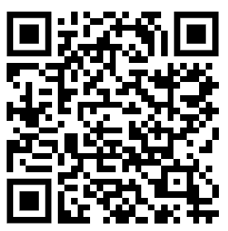
Video posnetki seminarjev
https://www.youtube.com/@webinarji-izzivipoucevanja3720/playlists

Slide 10
V okviru tega projekta
Seminarji sami potekajo (in so finasirani) v sklopi strokovnega spopolnjevanja učiteljev
"Ta projekt"
Objavljanje posnetkov
Urejanje
Spremljanje komentarjev …

Slide 11
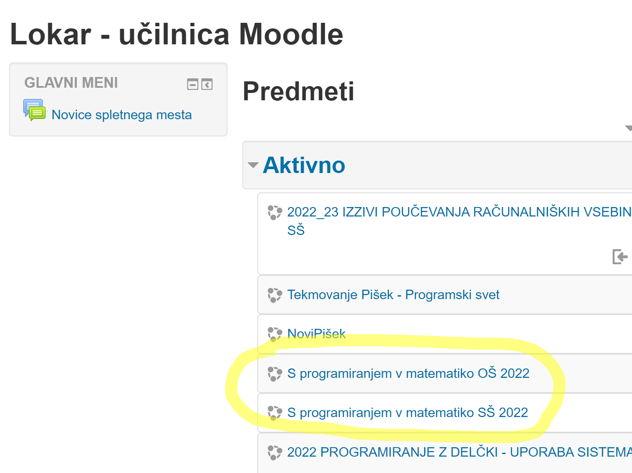
S programiranjem v matematiko
Seminar (2 skupini - skupaj 30 uč. OŠ in SŠ) je potekal v sklopu strokovnega spopolnjevanja učiteljev

Slide 12
Cilj
Pokazati, kako navezati učenje programiranja (RIN) in učemnje matematike
Za OŠ in SŠ
Ideja
Ko se učimo programirati, se učimo matematike
Ob učenje matematike se učimo programirati

Slide 13
Izvedba
Seminar v okvru stalnega strokovnega spopolnjevanja
Nadgradnja
Spletna učilnica
Zasnova
Načrti: oblikovati SU za samostojno spoznavanje
Gradiva
V okviru seminarja postavljene zasnove
Načrti: preoblikovanje gradiv v učna gradiva, izvedba gradiv v šoli, spremljanje izvedb
Anketiranje
O mnenju, odnosu - povezovanje matematika/programiranje
Analiza je še v načrtu

Slide 14
Nekaj utrinkov

Slide 15
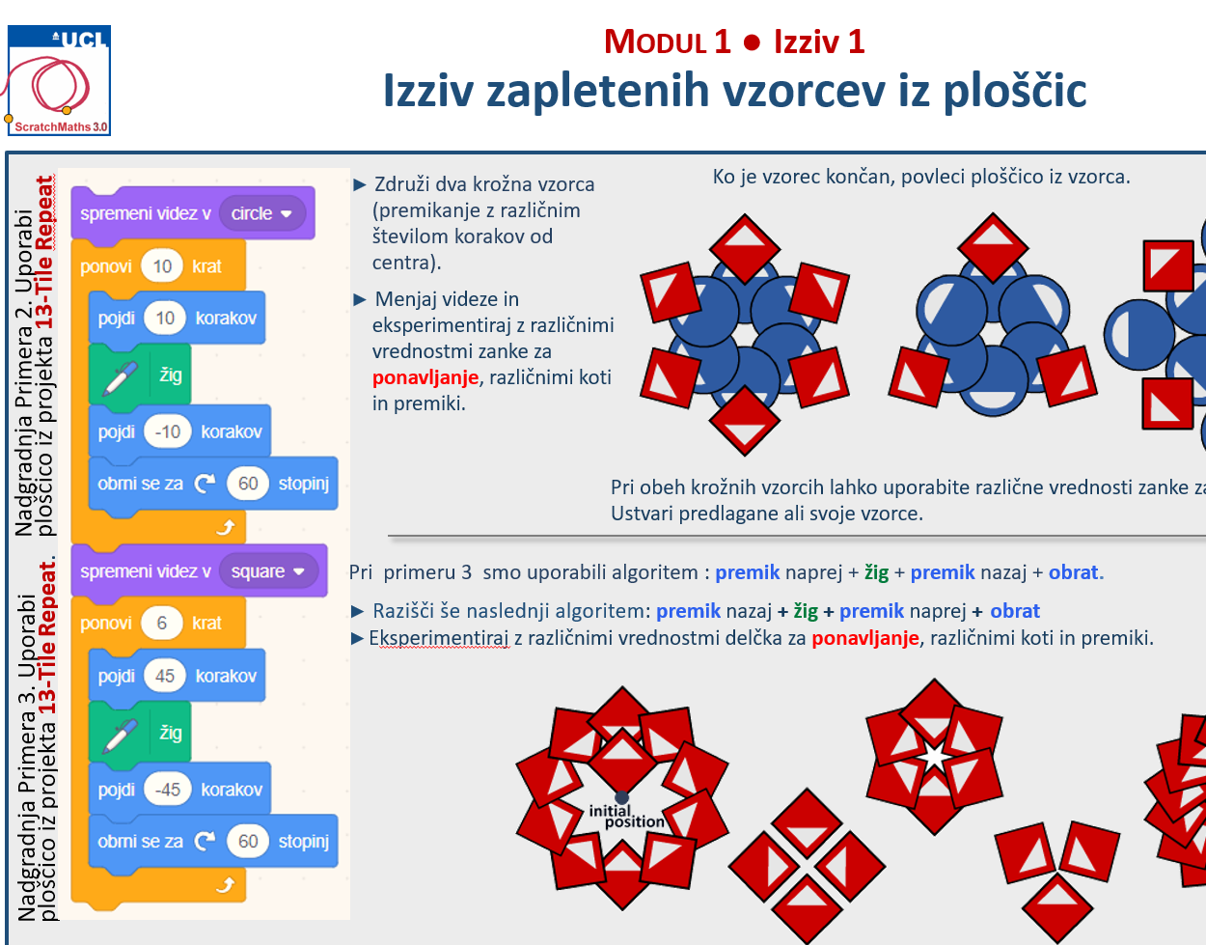
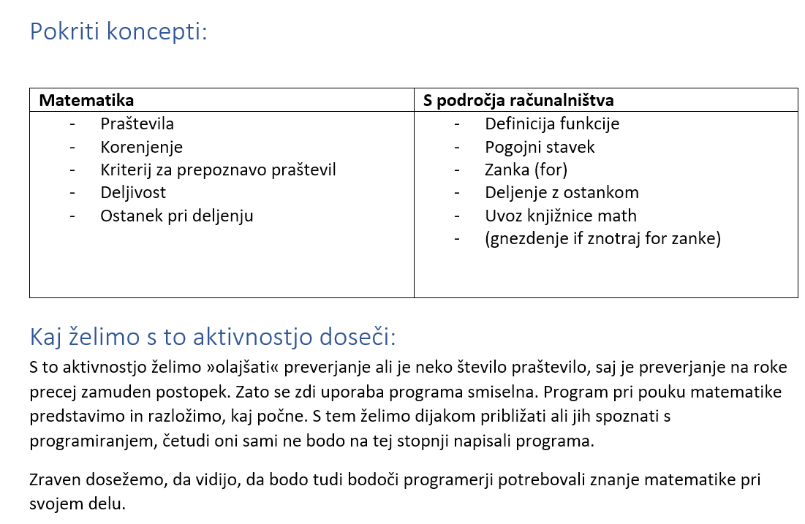
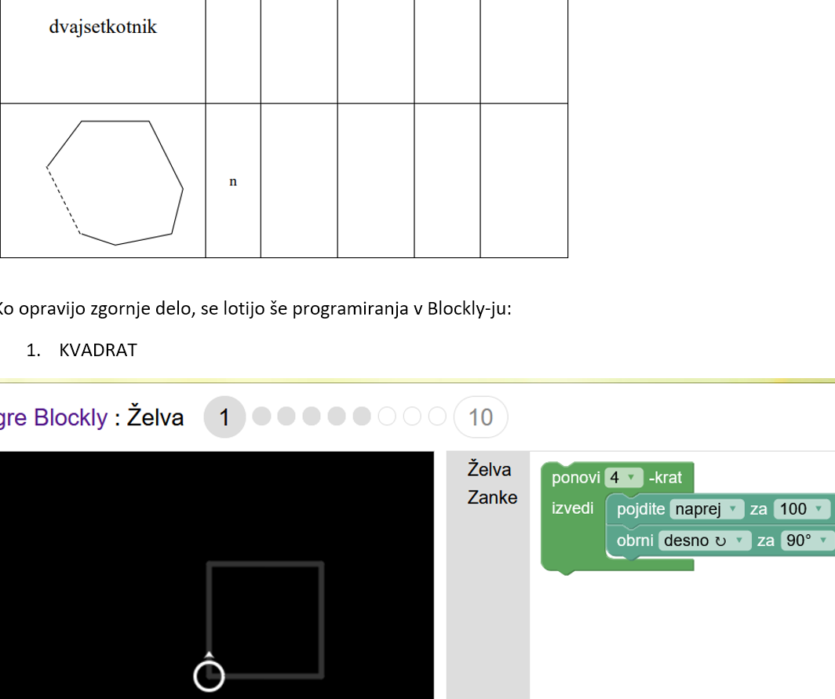
Nekaj utrinkov

Slide 16
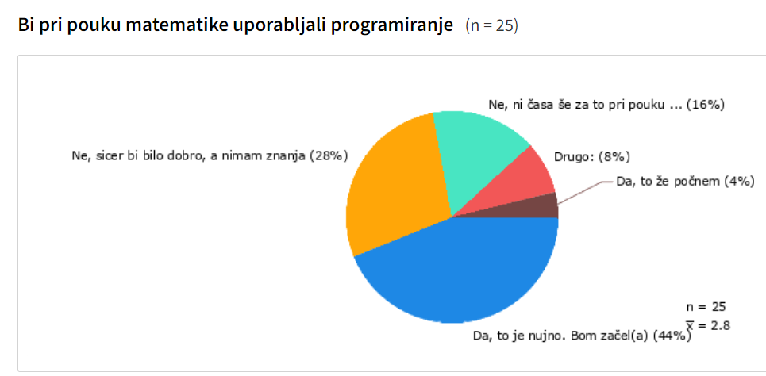
Pred seminarjem sem bila zelo skeptična, ali je to poučevanje matematike v tej obliki sploh smiselno, oziroma sem ga ocenjevala kot nepraktično, zahtevno in časovno prepotratno.
Mislila sem, da bom dobila ideje le na področju poučevanja matematike med urami računalništva.
Po pregledu vrste idej, ki so jih pripravili kolegi, sem ugotovila, da bi lahko osnovne veščine programiranja utrjevali (nekateri učenci pa šele spoznavali) med utrjevanjem nekaterih snovi. če bi bil nastavek naloge ustrezno pripravljen, (morda celo diferenciiran za nepoznavalce in poznavalce), bi mi z dobrim načrtovanjem lahko uspelo izvesti vsaj občasno kakšno dejavnost, s katero bi dosegla še kakšen cilj s področja poučevanja programiranja.
glavna prednost se mi zdi predvsem ta, da matematične zadeve s programiranjem učenci konkretizirajo. s tem vidijo uporabnost matematike. v bistvu v tem vidim več koristi za pouk matematike, kot za pouk programiranja.
nekaj novih idej - upala sem, da bom dobila ideje za izvedbo pouka, konkretne predloge; ugotovila sem, da veliko stvari že vem, uporabljam, kar si želim spremeniti, pa bo težje kot sem mislila - torej me čakajo novi izzivi :)

Slide 17
sprva me je presenetilo, da so nekateri tako optimistični glede uporabe programiranja pri pouku matematike. po seminarju stvari vidim drugače tudi jaz in sicer zato, ker sem ugotovila, da bi si s tem lahko dejansko pomagala pri motiviranju učencev in utrjevanju nekaterih snovi, hkrati pa učence naučila nekaj, kar se sicer ne bi.
računalniško/matematično mišljenje lahko začne oblikovati že zelo zgodaj in da je to res zelo pomembna veščina, kar me definitivno prepriča v vpeljavo programiranja v pouk matematike.
Koliko gradiv je že na voljo, ki jih lahko malo dopolnimo, preuredimo ali izboljšamo in uporabimo pri pouku. za nekatere učence bo to korak več, da jih spodbudimo k programiranju pri matematiki, kar bo dodana vrednost. čimprej bom preizkusila v razredu, da si dokažem, da je to možno.
mislim, da bom kakšno stvar vsekakor lahko uporabila - npr. že o rekurzivnem razmišljanju. ko razmišljaš o posodobitvah pouka, so ideje s seminarjev zelo dobrodošle. zdi se mi, da bi bil seminar lahko še bolj uporaben, če bi se ga udeležila z ene šole tako matematik kot računalničar, ki bi lahko skupaj načrtovala kakšno uro. sem poskusila prepričati naše matematike, pa mi ni uspelo.

Slide 18
NAPOJ MINUT
"glavna" aktivnost

Slide 19
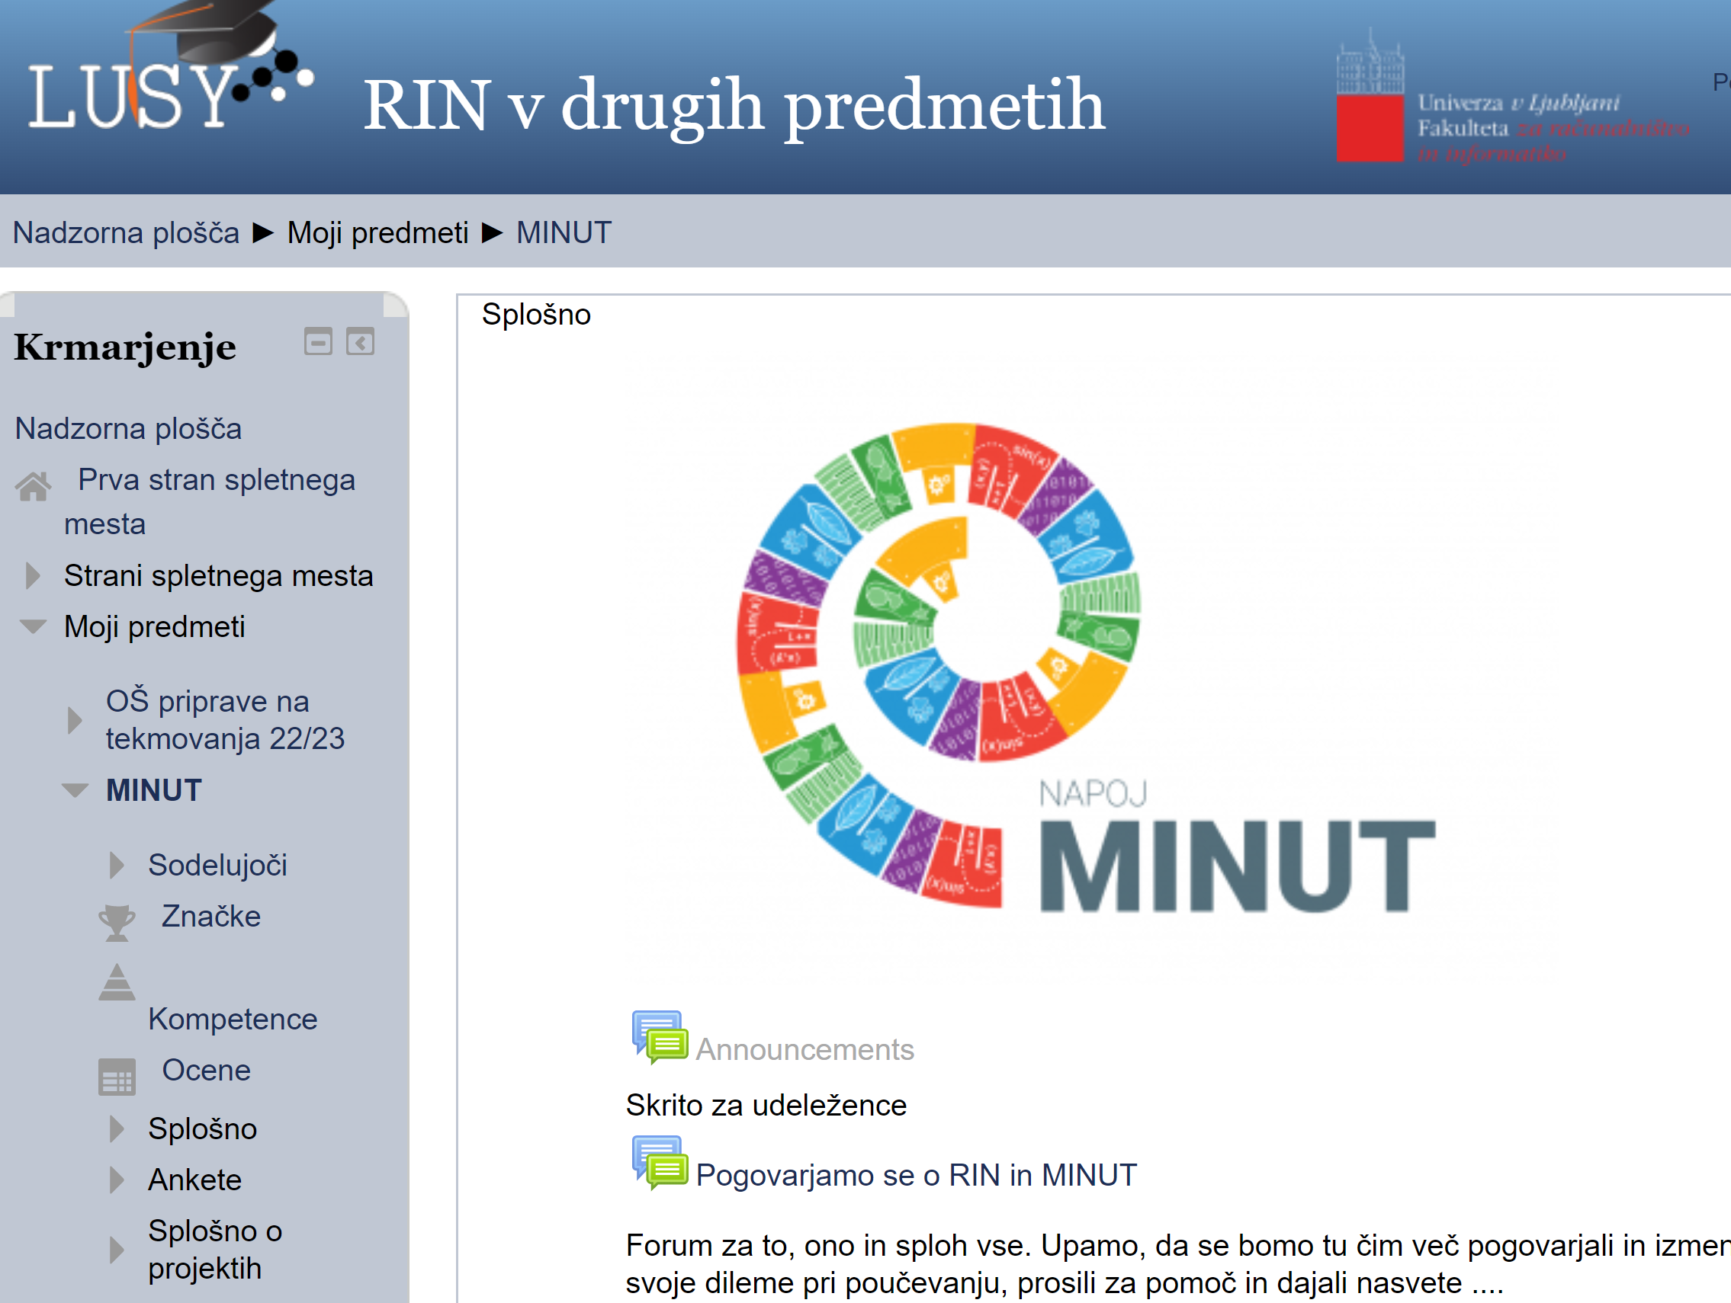

Slide 20
Cilja
Vsebinski: Primeri dobre prakse uporabe RIN v drugih predmetih, s posebnim poudarkom na temeljnih znanjih RIN
Družbeni: ustvariti trdnejšo skupnost učiteljev (angl. CoP – community of practice), ki bo nudila pomoč in oporo. Z mislijo na krepitev skupnosti so v projektu tudi študenti, bodoči učitelji.

Slide 21
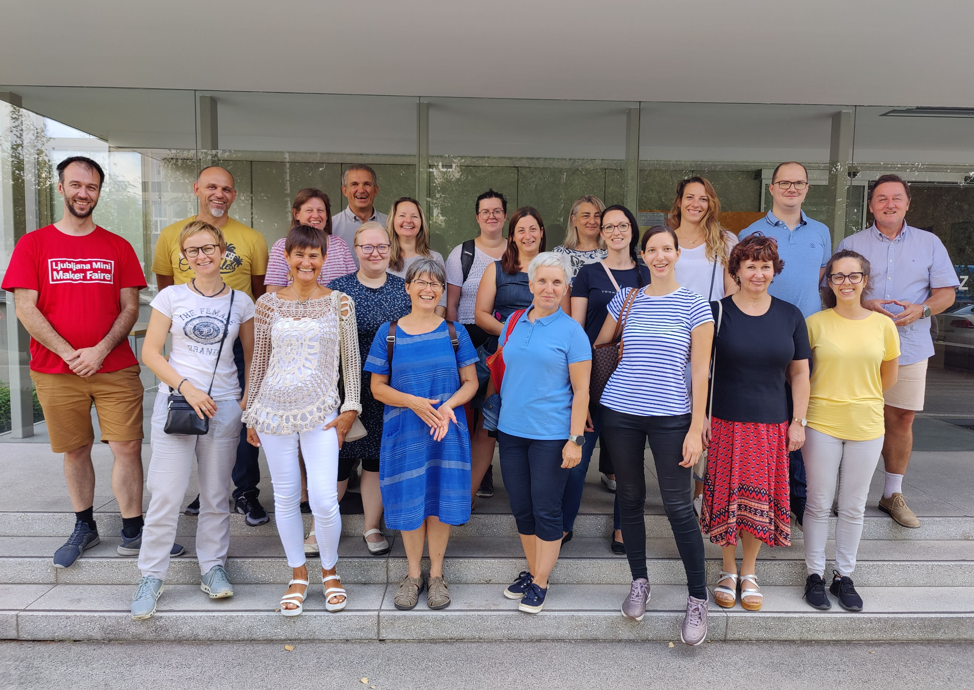

Slide 22
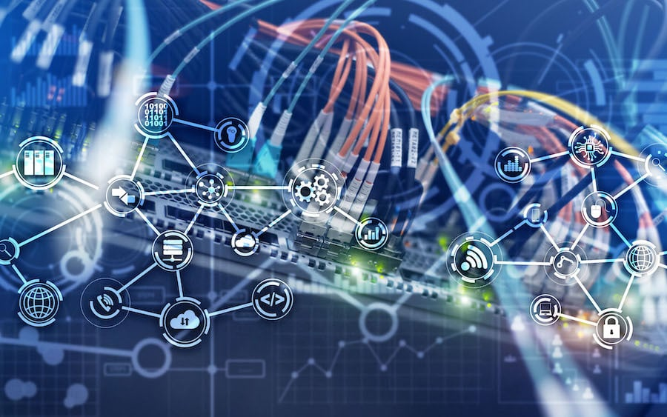
Fizično računalništvo pri pouku fizike
Micro:bit pri fiziki

Slide 23
Ko združimo računalništvo in osnovno elektroniko…
…se zgodi marsikaj.

Slide 24
Digitalna umetnost in matematika
Mojca Baloh, prof.
Dr. Uroš Ocepek, prof.

Slide 25
Digitalna umetnost in matematika
Dijaki imajo težave z razumevanjem koordinatnega sistema, poznavanjem pomena in razumevanjem krožnih funkcij ter z abstraktnim razumevanjem geometrijskih likov in teles.
Projekt smo zasnovali tako, da bodo vključeni dijaki oblikovali algoritme (oz. bodo pisali skripto) za generiranje digitalnih likovnih del.
Uporabili bomo knjižnico p5.js in jezik JavaScript, s pomočjo katerega bodo dijaki pisali lastne algoritme, pri katerih pa bodo morali uporabiti matematično znanje z namenom likovnega upodabljanja.

Slide 26
Navodila za učenca
Spletni vplivneži na veliko promovirajo NFT-je, jih uporabljajo za avatarje, jih prodajajo naprej.
Večina umetnikov uporablja knjižnico p5.js, s pomočjo katero generira množico različnih umetniških del, ki jih kasneje pretvorijo in prodajajo kot NFT.
V sklopu projekta bomo spoznali preprosto generiranje umetniških del preko vključevanja znanja matematike (geometrijskih likov, kotnih funkcij … ) in znanja programiranja v skriptnem jeziku JavaScript.
Cilj projekta bo generirati zanimiva umetniška dela.

Slide 27
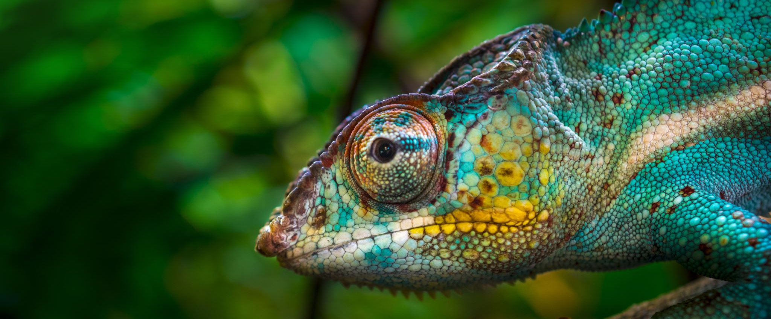
Kameleon na malo drugačen način
Medpredmetno povezovanje BIO-RAČ, 9. razred

Slide 28
Problem: Elektronski model, ki prikazuje delovanje prilagajanja barve kože kameleona barvi okolice.
MODULACIJA:
3D model lupine kameleona s terarijem ,
osvetljevanje notranjosti terarija z dodatno zunanjo led diodo v osnovnih barvah,
barve zazna barvni senzor na kameleonu,
RGB dioda v kameleonu se vklaplja v barvah dodatne zunaje led diode.

Slide 29
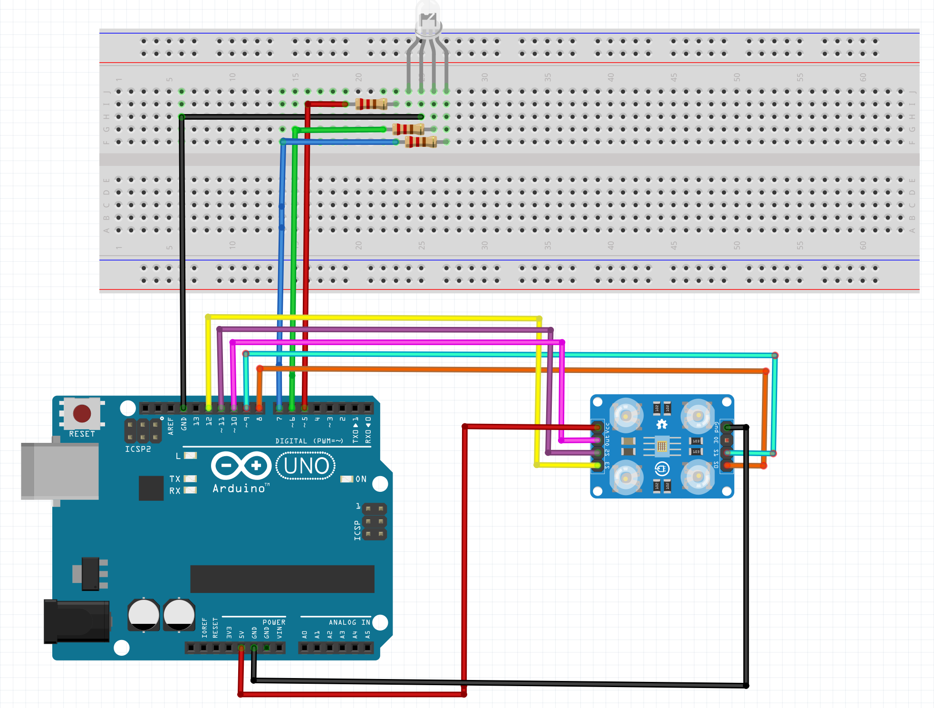
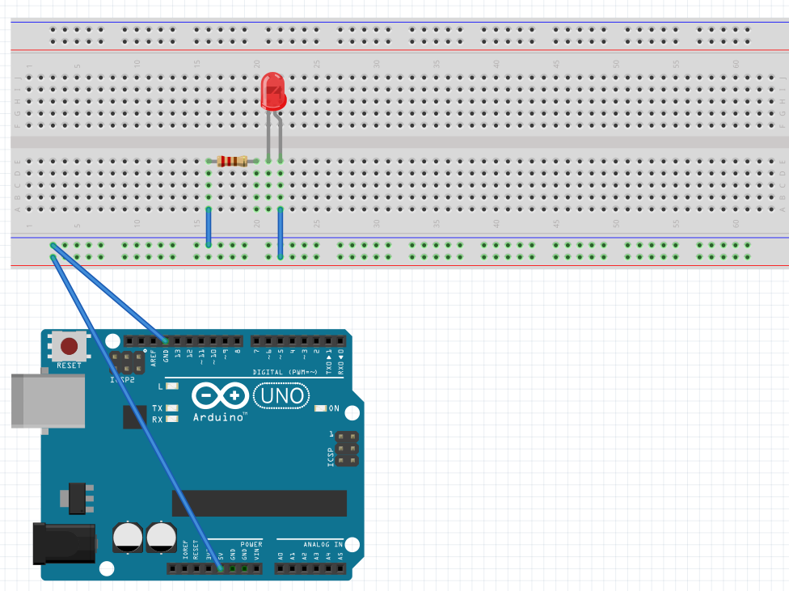
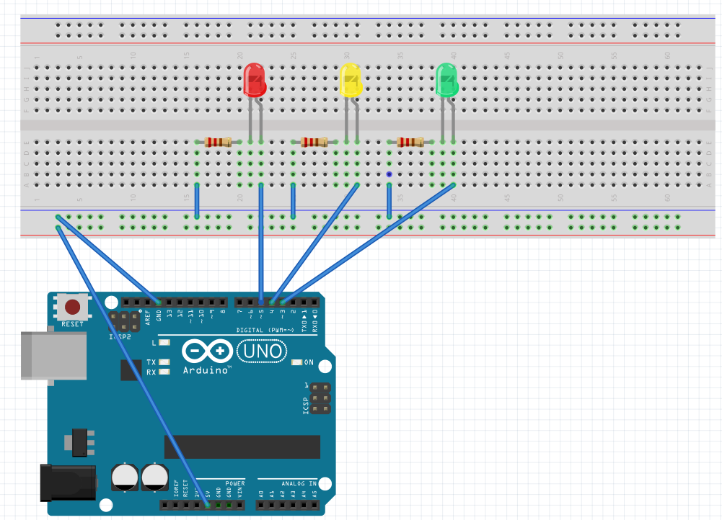
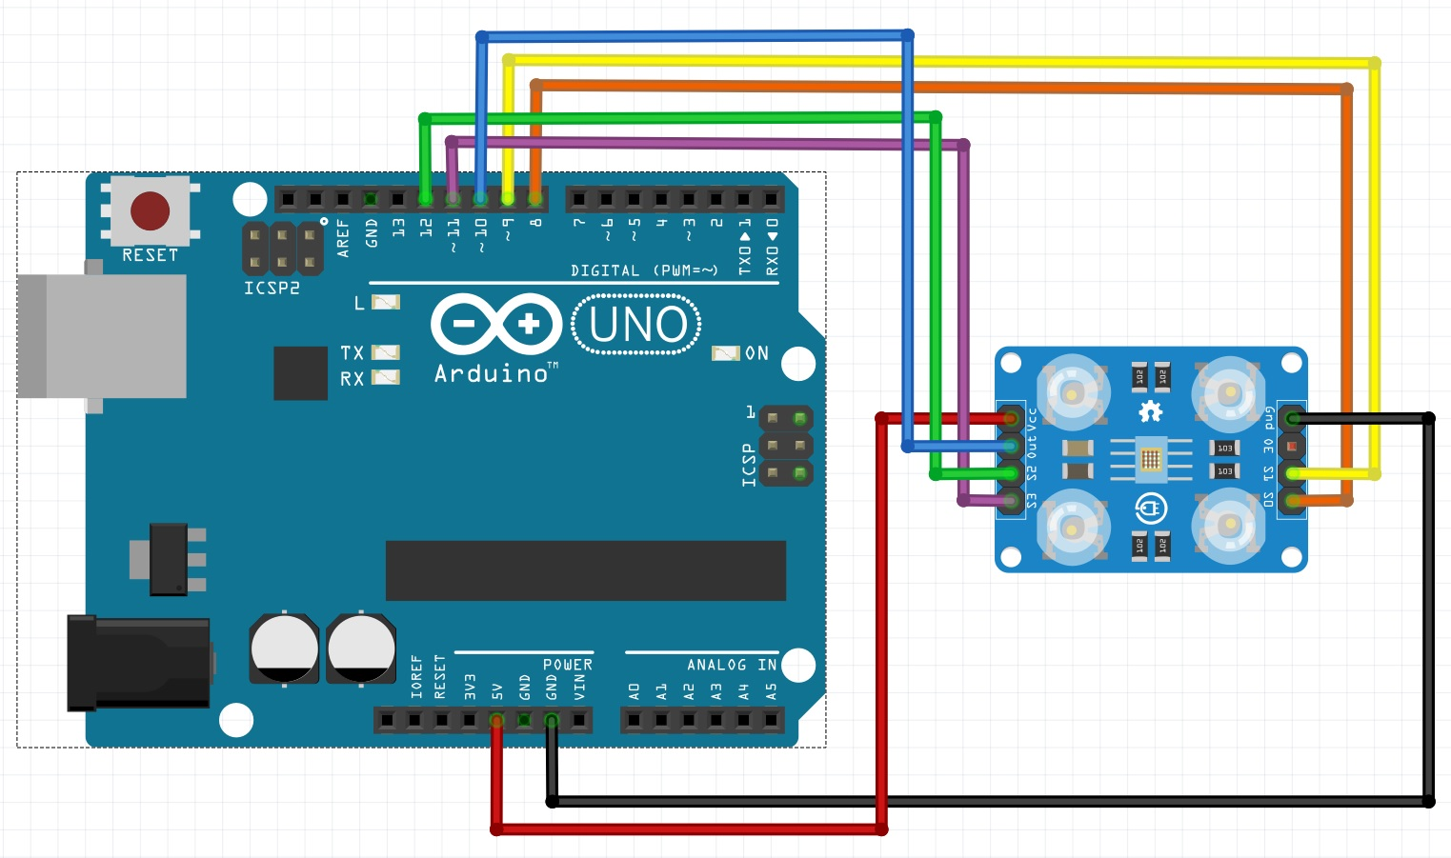
Korak za korakom do rešitve
Organiziran bo naravoslovni dan (5 šolskih ur), kjer bodo učenci korak za korakom prehajali od osnov dela z arduinom k malo težjim nalogam s spoznavanjem in uporabo RGB diode ter branjem barv s pomočjo barvnega senzorja. Na koncu bodo spretnosti in znanja združili v rešitev problema. Hkrati bodo učenci spoznavali tudi spremenljivke, izpisovanje vrednosti spremenljivk, zanko, funkcije in pogojni stavek.

Slide 30
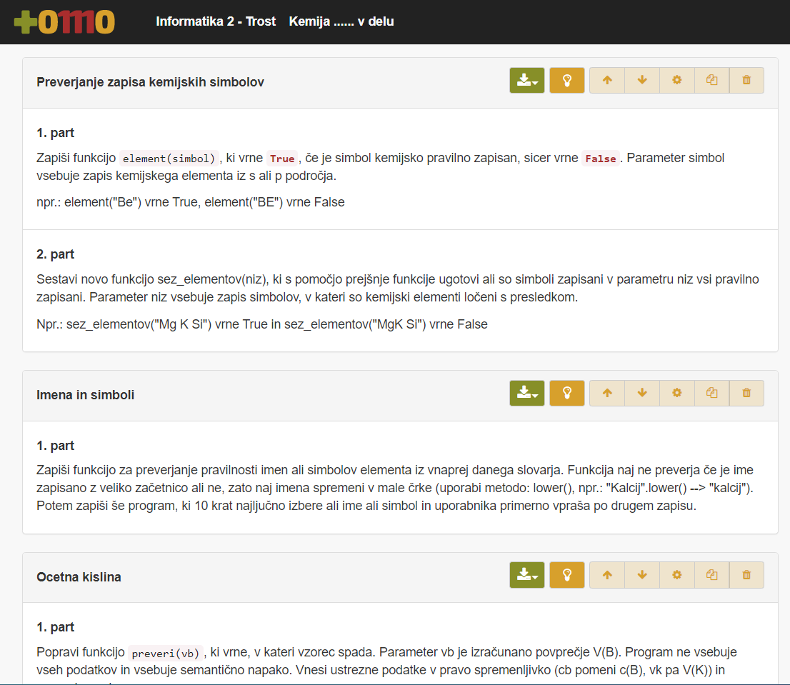
Sklop nalog iz kemije s programiranjem v projektu Tomo
Dijaki bodo v Pythonu programirali naloge s področja kemije in s tem utrjevali koncepte programiranja na konkretnem primeru, ki so ga spoznali pri kemiji.
Uredi enačbe kemijskih reakcij
H₂S + O₂ → SO₂ + H₂O
NH₃ + O₂ → NO + H₂O
Ag+ HNO₃ → AgNO₃ + NO₂ + H₂O

Slide 31
Cilji pri pouku informatike
naučiti se zapisati algoritem in program za pravilnost uporabe simbolov kemijskih elementov
spoznati in utrjevati koncepte programiranja,
seznami, funkcije, slovarji,… v programskem jeziku Python
uporaba knjižnice ChemPy

Slide 32
DIGITALNA TEHNOLOGIJA V POUK MATEMATIKE
Klavdija Hribernik, Irena Mrak Merhar

Slide 33
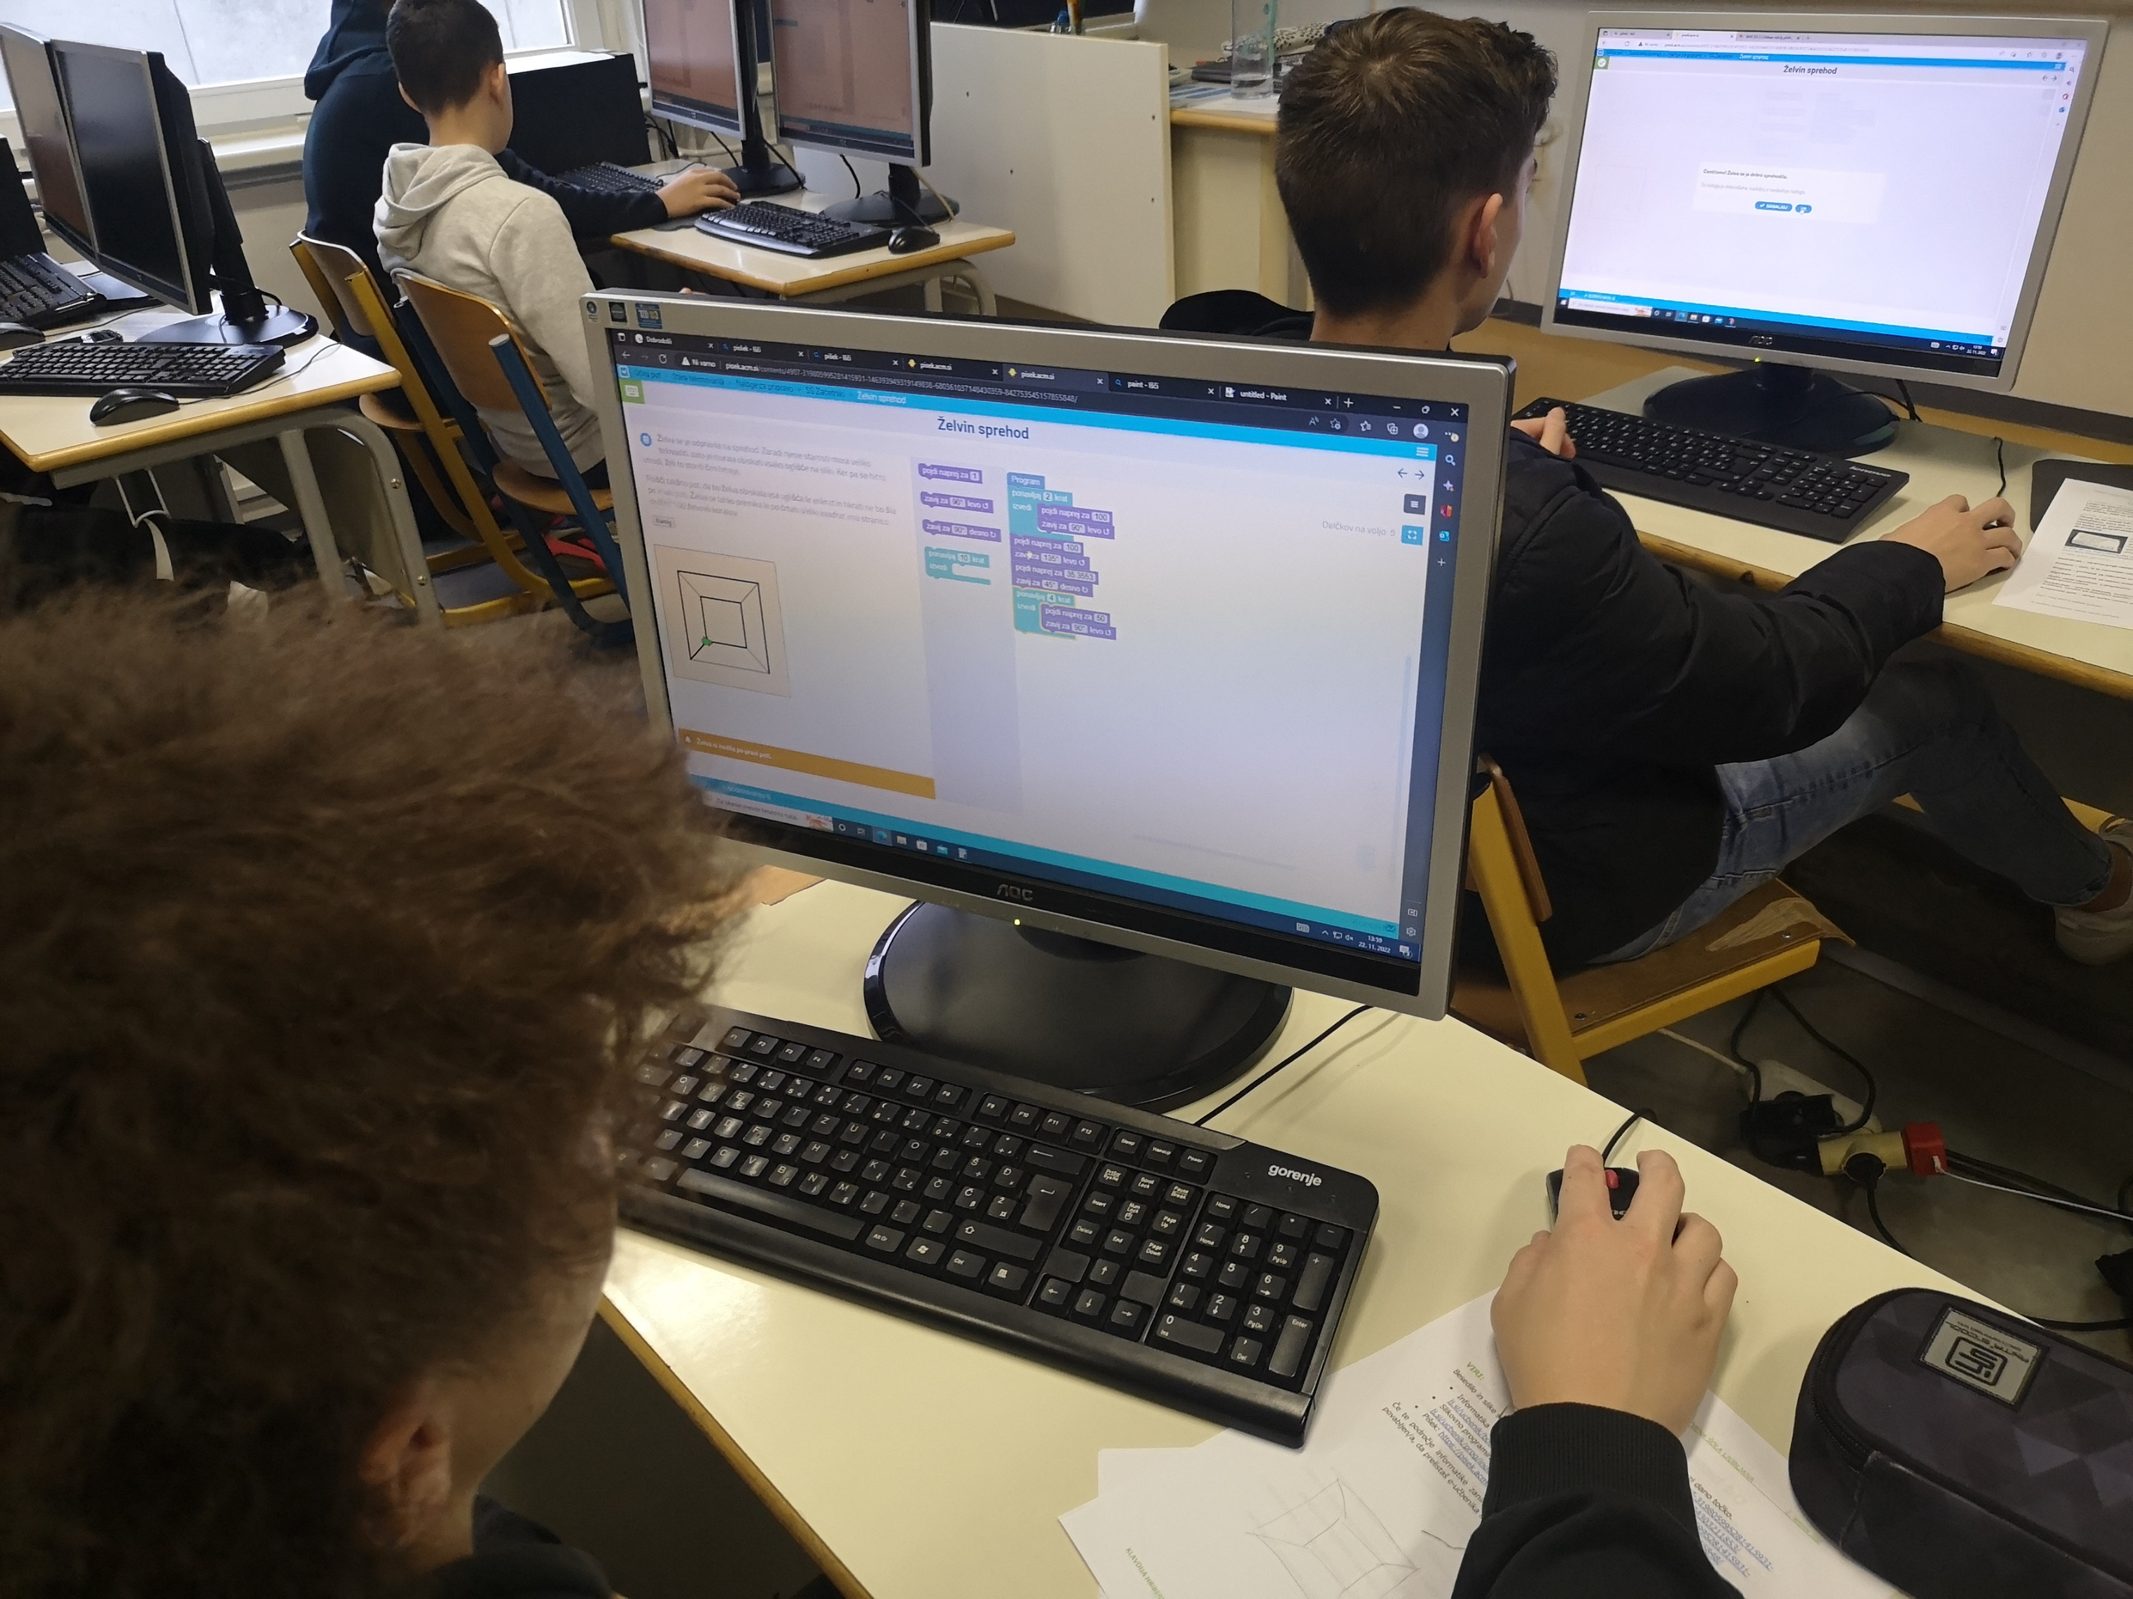
Namen in CILJI projekta
Temeljna znanja
Temeljna znanja RIN: algoritmi in programiranje
Temeljna znanja matematike: Geometrija v ravnini (osnovni pojmi, skladnost in merjenje kotov, preslikave v ravnini ter načrtovanje: trikotnik, krog in krožnica, štirikotniki)
Operativni učni cilji
Zmožnost uporabljanja tehnologije pri izvajanju matematičnih postopkov.
Dijak pozna pomen in vlogo digitalne/računalniške tehnologije, jo spozna in zna uporabljati.
Dijak razume, katera matematična pravila in postopki so v ozadju posameznega modula (npr. nariši pravokotnico, nariši simetralo daljice, nariši kot) (preverjanje rešitve, razumevanje ozadja uporabljene funkcije, zamenjava koraka risanja s primerljivo funkcijo)
Dijak se usposablja za učinkovito in konstruktivno sodelovanje v skupini.

Slide 34
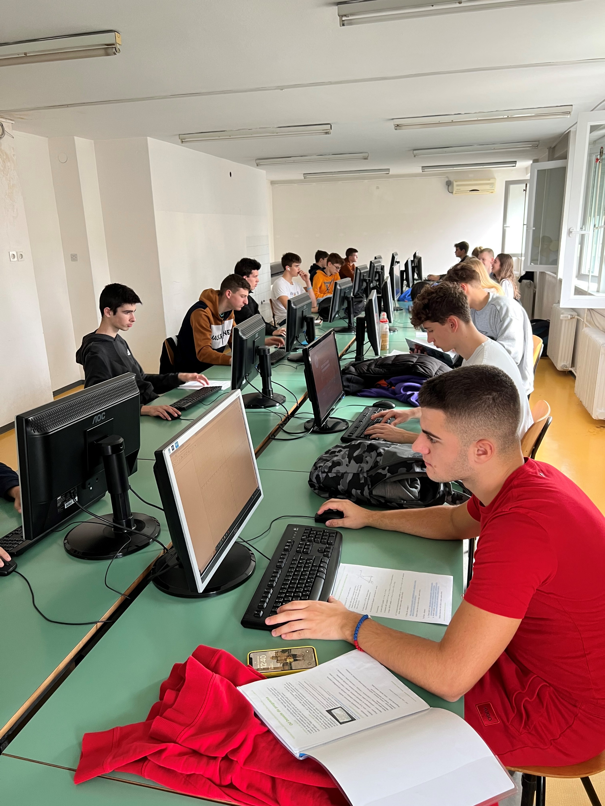
pogled na povezovanje RIN in MINUT predmetov
Digitalna tehnologija se pri pouku uporablja redko, saj se marsikateremu profesorju zdi, da je preveč dela s kombiniranjem učilnic, da je priprava na uro z uporabo tehnologije zahtevnejše delo, da je tekom ure več mrtvega časa in da je razlika med počasnejšimi in hitrejšimi dijaki bolj opazna. Hkrati pa je želja, da dijaki digitalno tehnologijo obvladajo, uporabljajo in usvojeno znanje dokažejo tudi na poklicni maturi iz matematike. Če združimo želje zadnjega stavka in zavedanje, da bo ura, obogatena z uporabo digitalne tehnologije dijakom pomagala, da bodo znali sami preverjati svoje znanje (in ne bodo zgolj čakali, da jim profesor servira rešitev), da bodo digitalno tehnologijo razumeli kot pripomoček, ki jim pomaga, ne pa namesto njih razmišlja, da lahko dijaki z uporabo digitalne tehnologije nadgradijo znanje, raziskujejo probleme in rešujejo kompleksnejše postopke ter imajo boljšo predstavo o tekoči snovi, potem se bomo za uporabo digitalne tehnologije pri pouku zagotovo odločili.

Slide 35
MERJENJE ČISTOSTI ZRAKA
RAČ-GEO

Slide 36
POVEZOVANJE
Onesnaženost zraka je globalni problem. Dejavniki, ki botrujejo k največjemu povečanju le-teh v zraku so cestni promet ter izpusti iz kurilnih naprav in industrijskih virov. Onesnažen zrak posredno vpliva na dvig temperature ter ima posledično negativen vpliv tako na zdravje ljudi kot na ekosistem.

Slide 37
POVEZOVANJE
Učencem bi na zelo konkreten način pokazali kako z uporabo tehnologije (Raspberry pi) lahko preverijo vsebnost škodljivih delcev v zraku na posamičnih lokacijah skozi celotno šolsko leto. Učenci bi ugotavljali, kateri vir ali zunanji dejavnik (letni čas) najbolj vpliva na povečanje delcev v določeni uri v dnevu. Iz podatkov bi dobili povprečne mesečne vrednosti, ki bi jih kasneje primerjali s splošnimi vrednostmi, ki so zapisane v slovenski zakonodaji. Učenci bi po analizi podatkov tudi ugotavljali, na kakšne načine bi lahko tovrstna povečanja v posameznem dnevu zmanjšali.

Slide 38
POVEZOVANJE
Onesnaženost zraka, škodljivi delci - globalni problem. (GEO)
Izdelava naprave za merjenje škodljivih delcev v zraku (Raspberry pi). (RIN)
Merjenje vsebnosti delcev v zraku skozi daljše obdobje. (GEO)
Obdelava podatkov. (RIN)
Analiza podatkov. (GEO)

Slide 39
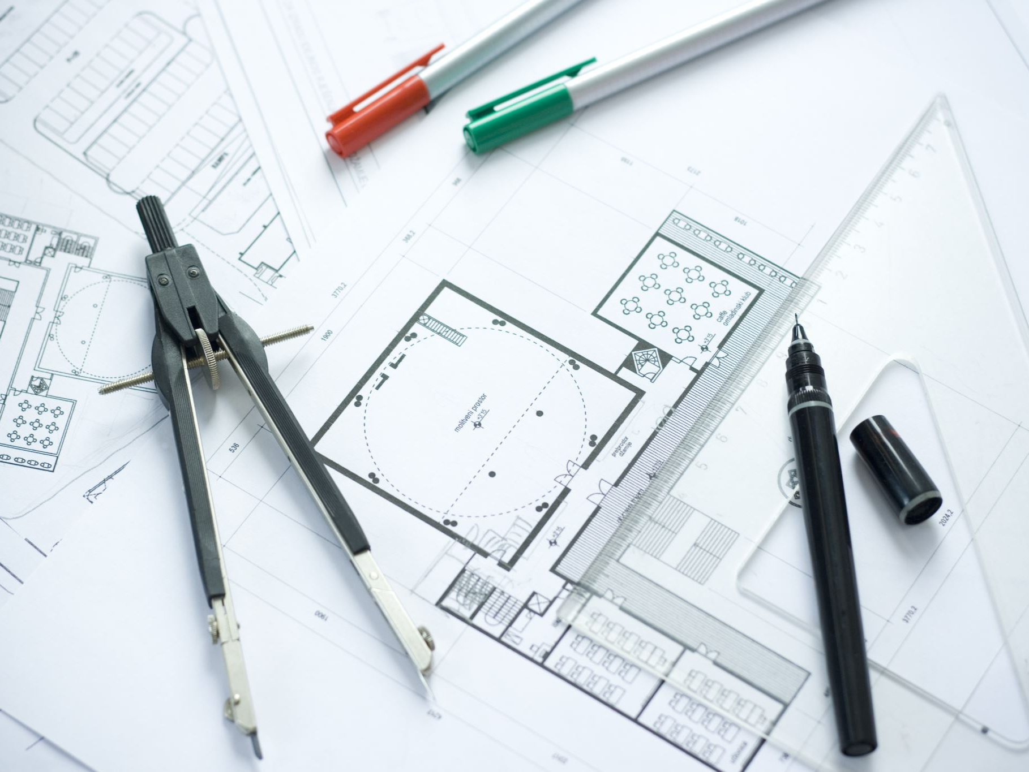
Projekt NAPOJ-MINUT
Kemijski kalkulator
Gabrijela Krajnc, Maša Mohar

Slide 40
Osnova projekta
Projekt lahko uporabijo učitelji naravoslovnih ved, predvsem učitelji kemije pri poučevanju količinskih odnosov.
Predvideno je, da se naloge v projektu uporabi pri utrjevanju znanja omenjene snovi.

Slide 41
CILJ Projekta
● Spoznati, da lahko s pomočjo računalniških simulacij pridobivamo znanja z določenih drugih področij
● Učenec pozna pojem množina snovi in enoto za množino snovi mol.
● Medpredmetna povezava z matematiko - MNOŽINA SNOVI Matematika: Računske operacije z ulomki; Enačbe in neenačbe (izražati neznanko iz obrazca)
● Spoznajo pojem množine snovi z enoto mol in število delcev v enem molu snovi,
● Učenci razumejo povezavo molske mase elementov in spojin z množino snovi,
● Učenci znajo iz množine snovi izračunati maso snovi in obratno
● Učenci razumejo postopke za izražanje količin
● Razvijajo sposobnost opazovanja in uporabljajo submikroskopske prikaze
● Spoznajo in uporabijo program Scratch
● Zapišejo algoritem in ga pretvorijo v enostaven program
● V danem programu spremenijo logiko za iskanje molske mase
● Učenci pripravijo predstavitev rešitve svoje naloge

Slide 42
Primer naloge:
Ostale naloge pa si lahko ogledate, ko bo projekt zaključen in ga boste lahko uporabili tudi za lastno uporabo ;)

Slide 43
Medpredmetno povezovanje
Računalništvo
Matematika
Kemija
Informatika

